Slide 1
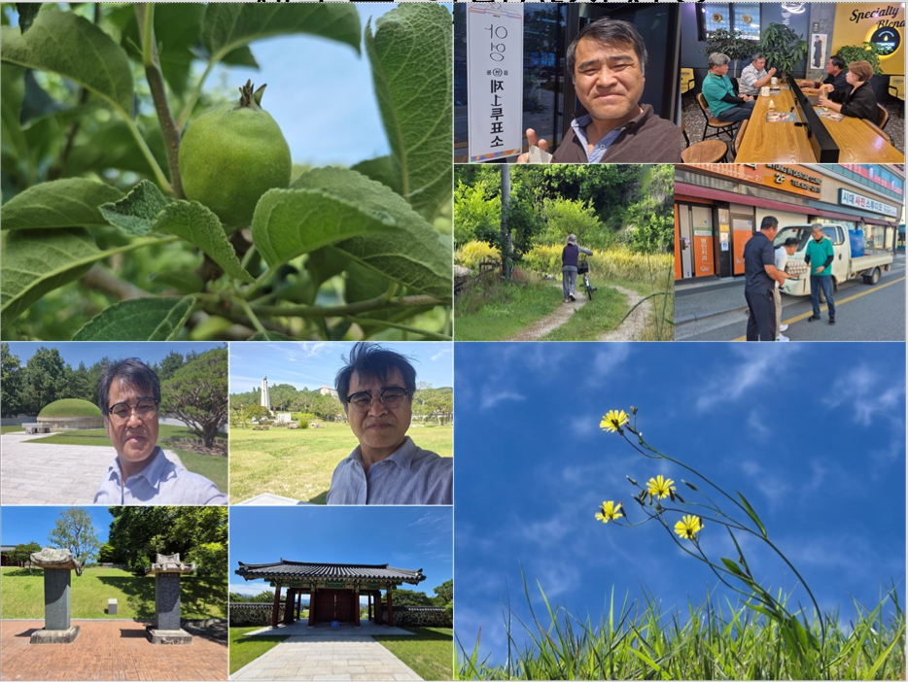
부르심과 회복, 그리고 창조세계를 향한 사명!!!
병오년 (丙午年/ 붉은말)/ 2026. 6. 7. / 성령강림후 둘째주일
예레미야 1:4-10 / 사도행전 9:1-19 / 마태복음 9:35-10:1

Slide 2
예레미야 1:4-10
4 여호와의 말씀이 내게 임하니라 이르시되
5 내가 너를
모태에 짓기 전에 너를 알았고
네가 배에서 나오기 전에 너를 성별하였고
너를 여러 나라의 선지자로 세웠노라 하시기로
6 내가 이르되 슬프도소이다
주 여호와여 보소서
나는 아이라
말할 줄을 알지 못하나이다 하니

Slide 3
7 여호와께서 내게 이르시되
너는 아이라 말하지 말고 내가 너를 누구에게 보내든지
너는 가며 내가 네게 무엇을 명령하든지
너는 말할지니라
8 너는 그들 때문에 두려워하지 말라
내가 너와 함께 하여 너를 구원하리라
나 여호와의 말이니라 하시고
9 여호와께서 그의 손을 내미사
내 입에 대시며 여호와께서 내게 이르시되
보라 내가 내 말을 네 입에 두었노라

Slide 4
10
보라
내가 오늘 너를
여러 나라와 여러 왕국 위에 세워
네가 그것들을 뽑고 파괴하며
파멸하고
넘어뜨리며
건설하고
심게 하였느니라
하시니라

Slide 5
사도행전 9:1-19
1 사울이 주의 제자들에 대하여
여전히 위협과 살기가 등등하여 대제사장에게 가서
2 다메섹 여러 회당에 가져갈 공문을 청하니 이는 만일 그 도를 따르는
사람을 만나면 남녀를 막론하고 결박하여 예루살렘으로 잡아오려 함이라
3 사울이 길을 가다가 다메섹에 가까이 이르더니
홀연히 하늘로부터 빛이 그를 둘러 비추는지라
4 땅에 엎드러져 들으매 소리가 있어 이르시되
사울아 사울아 네가 어찌하여 나를 박해하느냐 하시거늘
5 대답하되 주여 누구시니이까 이르시되 나는 네가 박해하는 예수라

Slide 6
6 너는 일어나 시내로 들어가라
네가 행할 것을 네게 이를 자가 있느니라 하시니
7 같이 가던 사람들은 소리만 듣고
아무도 보지 못하여 말을 못하고 서 있더라
8 사울이 땅에서 일어나 눈은 떴으나
아무 것도 보지 못하고 사람의 손에 끌려 다메섹으로 들어가서
9 사흘 동안 보지 못하고 먹지도 마시지도 아니하니라
10 그 때에 다메섹에 아나니아라 하는 제자가 있더니 주께서 환상 중에
불러 이르시되 아나니아야 하시거늘 대답하되
주여 내가 여기 있나이다 하니

Slide 7
11 주께서 이르시되 일어나 직가라 하는 거리로 가서 유다의 집에서
다소 사람 사울이라 하는 사람을 찾으라 그가 기도하는 중이니라
12 그가 아나니아라 하는 사람이 들어와
자기에게 안수하여 다시 보게 하는 것을 보았느니라 하시거늘
13 아나니아가 대답하되 주여 이 사람에 대하여 내가 여러 사람에게
듣사온즉 그가 예루살렘에서 주의 성도에게 적지 않은 해를 끼쳤다 하더니
14 여기서도 주의 이름을 부르는
모든 사람을 결박할 권한을 대제사장들에게서 받았나이다 하거늘
15 주께서 이르시되 가라 이 사람은 내 이름을 이방인과 임금들과
이스라엘 자손들에게 전하기 위하여 택한 나의 그릇이라

Slide 8
16 그가 내 이름을 위하여
얼마나 고난을 받아야 할 것을 내가 그에게 보이리라 하시니
17 아나니아가 떠나 그 집에 들어가서 그에게 안수하여 이르되
형제 사울아 주 곧 네가 오는 길에서 나타나셨던
예수께서 나를 보내어 너로 다시 보게 하시고
성령으로 충만하게 하신다 하니
18 즉시 사울의 눈에서 비늘 같은 것이 벗어져
다시 보게 된지라 일어나 세례를 받고
19 음식을 먹으매 강건하여지니라
사울이 다메섹에 있는 제자들과 함께 며칠 있을새

Slide 9
마태복음 9:35-10:1
35 예수께서 모든 도시와 마을에 두루 다니사
그들의 회당에서 가르치시며 천국 복음을 전파하시며
모든 병과 모든 약한 것을 고치시니라
36
무리를 보시고
불쌍히 여기시니
이는 그들이 목자 없는 양과 같이 고생하며 기진함이라
37 이에 제자들에게 이르시되
추수할 것은 많되 일꾼이 적으니

Slide 10
38 그러므로
추수하는 주인에게 청하여
추수할 일꾼들을 보내 주소서
하라 하시니라
마태복음 10:1
1 예수께서
그의 열두 제자를 부르사
더러운 귀신을 쫓아내며
모든 병과 모든 약한 것을
고치는 권능을 주시니라.

Slide 11
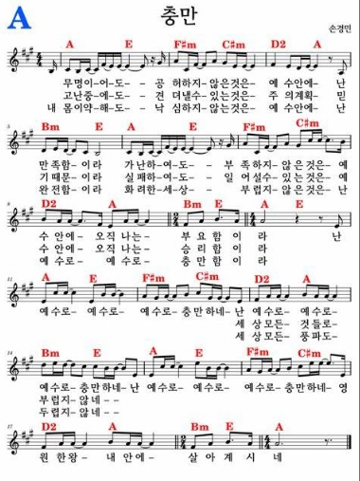

Slide 12
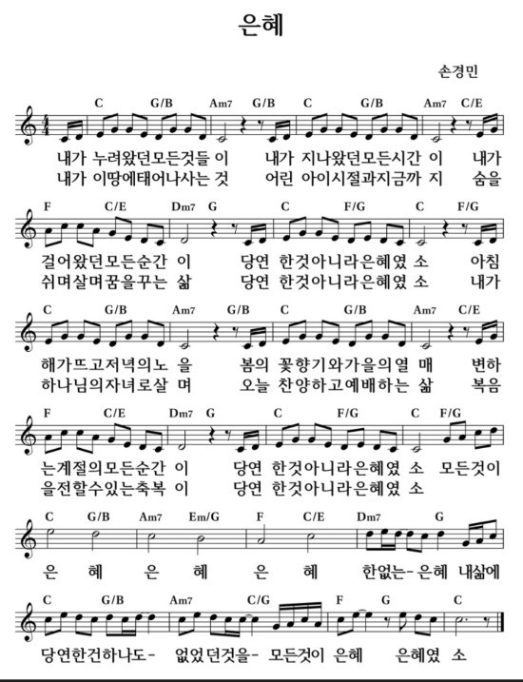

Slide 13
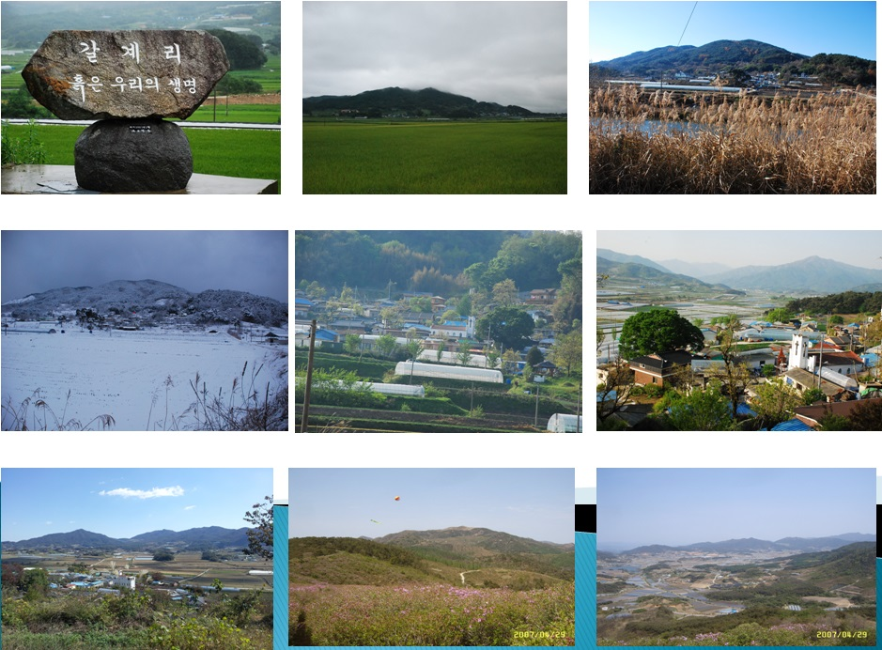

Slide 14
"갈계는 우리의 희망“
강기원목사 글 / 2016. 10. 20. 목
성요한신부 작곡 / 2024. 3. 16. 토
지리에서 백두까지
우뚝솟은 백두대간
시루봉자락에 터잡은 갈계마을
동으로는 청룡과 솔비요.
남으로는 마갑과 덕두라.
고려숙종시절로
한 두 사람 모여들고
동서가 어우러지니
칡꽃이 피어난다.

Slide 15
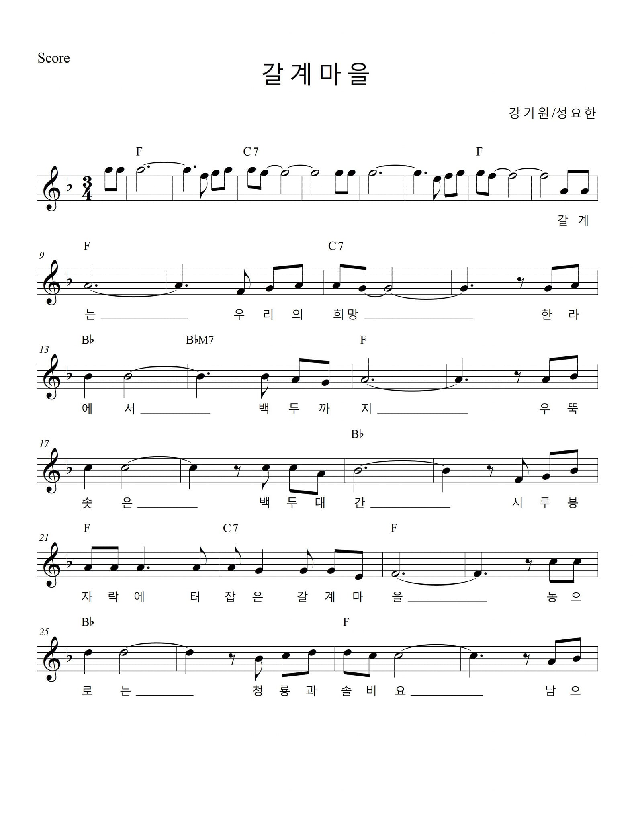

Slide 16
